Slide 1
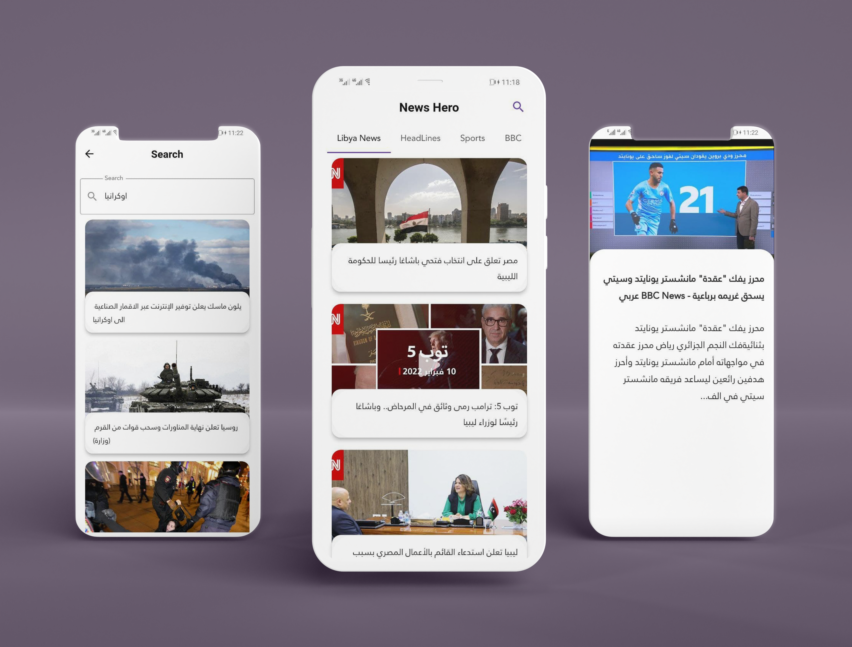
News Hero app itmc323
Hamed Nuri Goma

Slide 3
packages
Bloc
Flutter_offline
Dio
conditional builder
animated_splash_screen

Slide 4
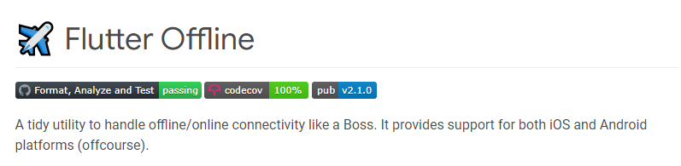
توفر هذه الـpackage التحقق من حالة الاتصال بـالإنترنت والتحكم في سياق سير العمليات في كل حالة

Slide 5
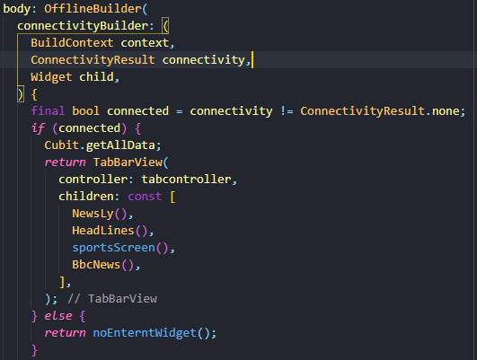


Usage:

Slide 6
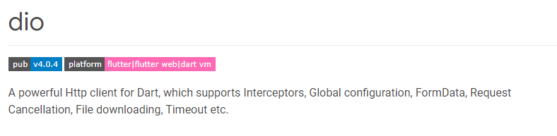


تستخدم للأتصال بمصدر خارجي لجلب البيانات , وهي عبارة عن حزمة تستخدم للاتصال Http لجلب البيانات منAPI وعرضها في التطبيق و تستطيع في Flutter استخدام حزمةHttp الموجودة مسبقا ولكن Dio يحتوي على العديد من المميزات القوية والمدعوم بشكل كبير من مجموعة Flutter China,

Slide 7
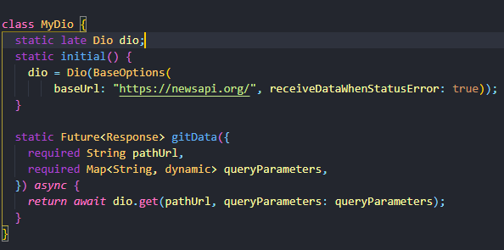
Usage:

Slide 8
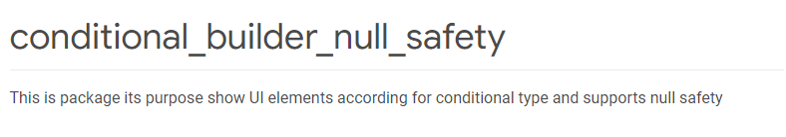
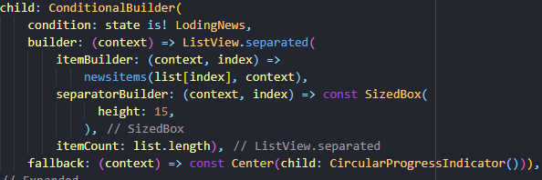
من خلال هذه الـPackage يمكن اظهار الواجهات بنآء علي الشرط بدلا من استخدام if Statements

Slide 9
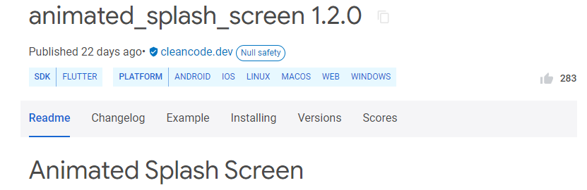
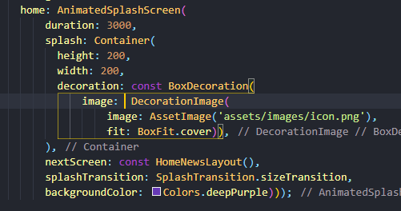

Slide 10
Thank you !
Team alpha

